Slide 1
보강
데이사이드
서비스 개발 1팀
노승희
2023. 04. 17.

Slide 2
push와 pull이 함께 존재한다면
아무것도 진행하지 못한다.

Slide 3
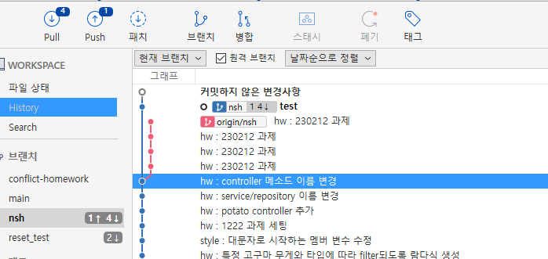
[pull과 push가 동시에 존재할 때]
기존에 push와 pull이 동시에 있을 때 아무것도 진행하지 못 한다고 공유드렸었는데,
push후 pull은 진행할 수 있습니다.

Slide 4
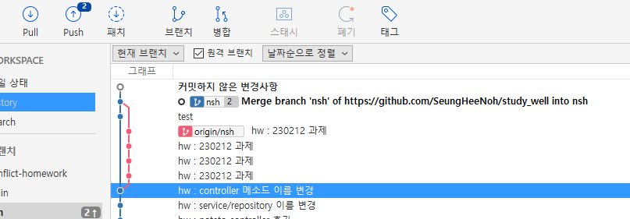
[pull과 push가 동시에 존재할 때]
push를 진행하면 원격 저장소의 nsh브랜치와 로컬 저장소의 nsh 브랜치가 merge된 것을 확인할 수 있습니다.
만약 push와 pull commit에 동일한 파일이 수정되었다면 conflict가 발생합니다.

Slide 5
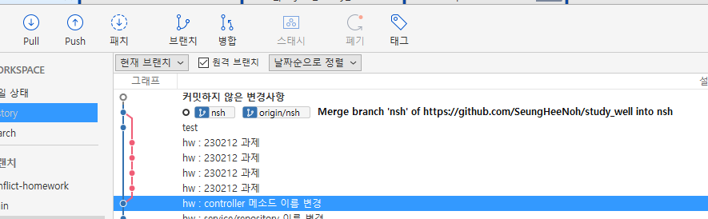
[pull과 push가 동시에 존재할 때]
push후 로컬 저장소의 nsh 브랜치와 원격 저장소의 nsh 브랜치가 동일한 상태임을 확인할 수 있습니다.

Slide 6
git reset –hard를 적용하면 untracked file까지
모두 제거된다.

Slide 7
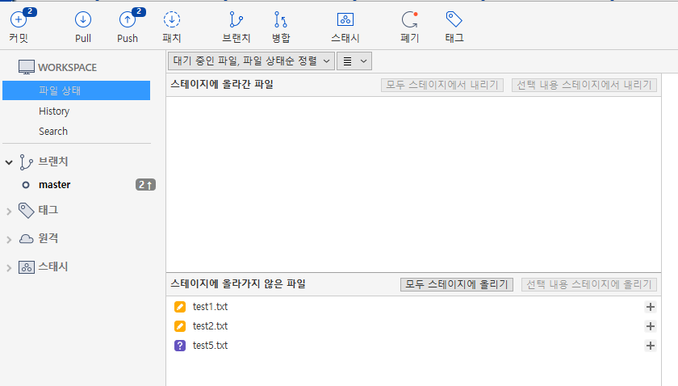
[git reset –hard를 적용하면 untraced file은?]
test1.txt, test2.txt는 modified 상태, test5.txt는 untracked 상태입니다.
이 때 reset –hard를 적용해도 test5.txt 파일은 제거되지 않습니다.

Slide 8
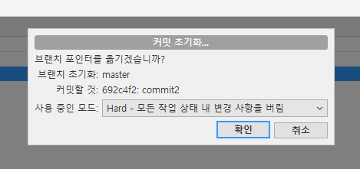
[git reset –hard를 적용하면 untraced file은?]
reset –hard 후 결과를 확인해보겠습니다.

Slide 9
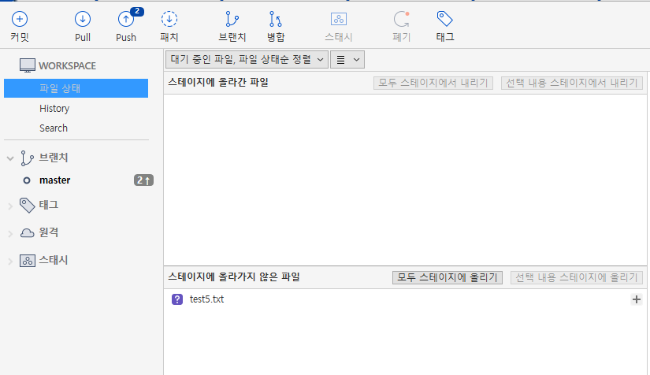
[git reset –hard를 적용하면 untraced file은?]
modified 상태였던 파일들은 제거되었지만, untracked 파일은 제거되지 않았습니다.

Slide 10
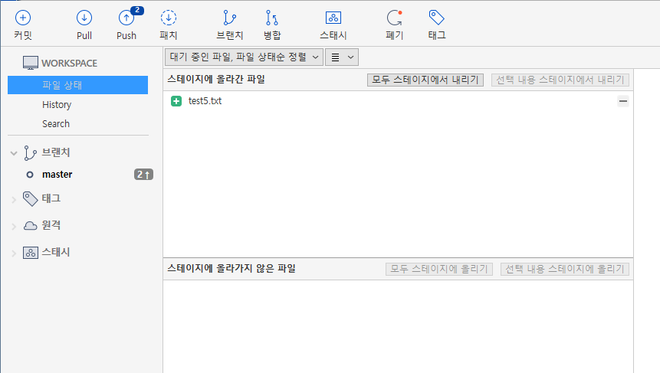
[git reset –hard를 적용하면 untraced file은?]
만약 test5.txt가 스테이지에 올라가서 staged 상태가 된다면 어떻게 될까요?

Slide 11
[git reset –hard를 적용하면 untraced file은?]
동일하게 reset –hard를 적용한 후 확인해보겠습니다.

Slide 12
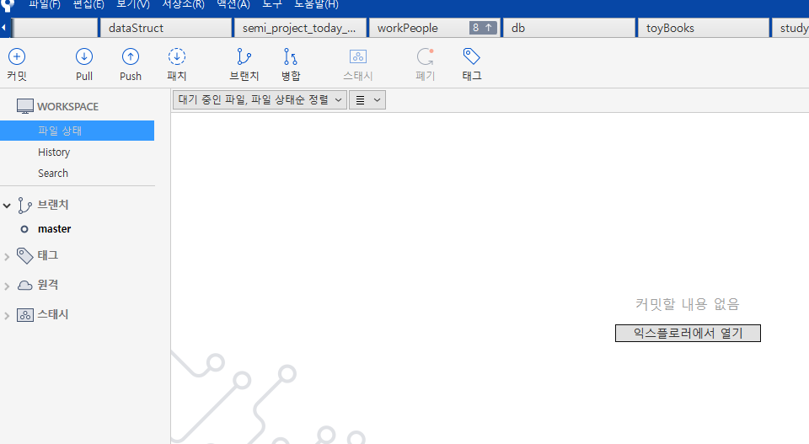
[git reset –hard를 적용하면 untraced file은?]
test5.txt가 git에서 관리하는 상태로 인식되었기 때문에 같이 제거되었습니다.

Slide 13
untracked file은 스태시에 넣을 수 없다.

Slide 14
[untraced파일을 stash에 넣는 방법]
test1.txt, test2.txt는 modified 상태, test5.txt는 untracked 상태입니다.
이 때 stash를 적용한다면 test5.txt 파일은 같이 저장되지 않습니다.

Slide 15
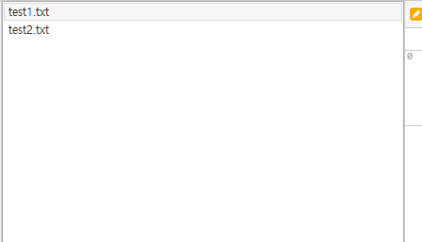
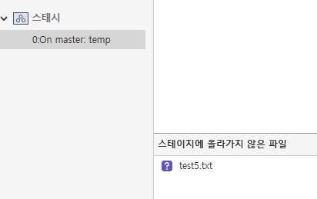
[untraced파일을 stash에 넣는 방법]
temp라는 stash에는 text1.txt와 text2.txt가 보관되었지만, test5.txt는 보관되지 못했습니다.

Slide 16
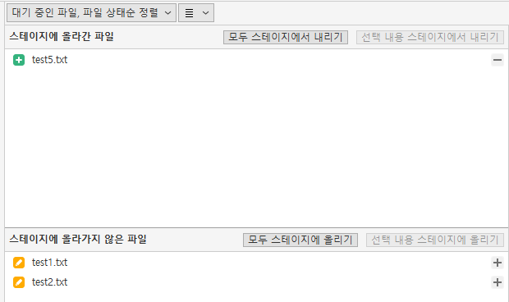
[untraced파일을 stash에 넣는 방법]
만약 test5.txt를 스테이지에 올려 staged 상태가 된다면 어떻게 될까요?

Slide 17
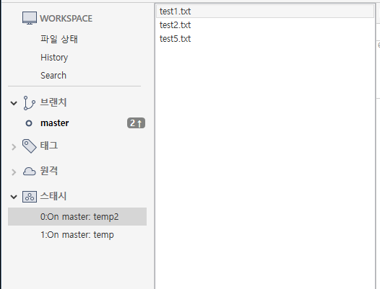
[untraced파일을 stash에 넣는 방법]
test5.txt도 git에서 관리하는 상태로 인식되었기 때문에 test1.txt, test2.txt와 함께
stash에 저장되었습니다.

Slide 18
[참고문헌]
Linuxias, “[Git] Untracked file 다루기”, 티스토리, 2022.07.27., < https://sonseungha.tistory.com/610>.

Slide 19
EOD.

